Slide 1
MELHORIA DA ATENÇÃO À SAÚDE DOS USUÁRIOS COM HIPERTENSÃO E/ OU DIABETES NA UNIDADE DE SAÚDE DO CAIC, JOSÉ DE FREITAS/PI
YAIMA RIBEAUX BROOKS
Orientadora (T9G4): Fabiana Vargas Ferreira
Teresina, 11 de Abril de 2016

Slide 2
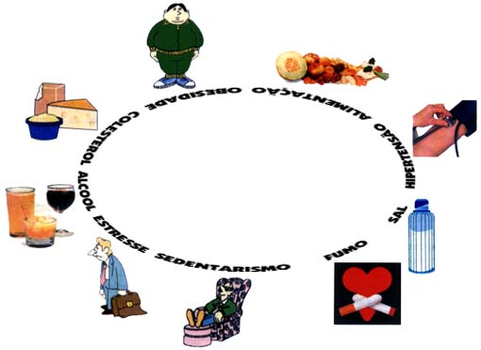
Introdução
** As doenças crônicas não transmissíveis (DCNT) têm etiologia multifatorial e se desenvolvem no decorrer da vida e são de longa duração;
** São consideradas um Problema de Saúde Pública e já são responsáveis por 72% das mortes no Brasil;
** Das 57 milhões de mortes previstas no mundo para 2008, 36 milhões são pelas DCNT;
** Exemplos de DCNT: Diabetes Mellitus, Hipertensão Arterial Sistêmica, Neoplasias, Cardiovasculares – todas com tratamentos disponíveis.
Lancet, 2011; WHO 2012
Notes:
Aqui tu podes falar o slide e mencionar que as doenças HAS e DM atingem um grande contingente populacional, causam morbimortalidade e impactam negativamente a qualidade de vida das pessoas e por isso, qualquer atuação é bem vinda. Depois tu comentas e como é a nossa realidade – passa para outro slide

Slide 3
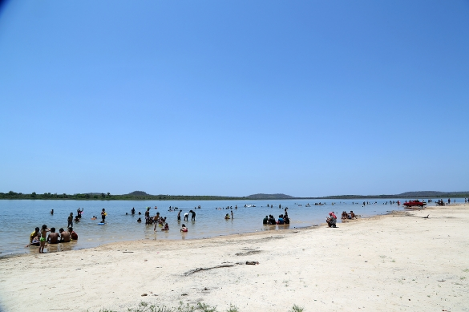
Características do Município José de Freitas / PI
População (IBGE, 2010): 37,095;
Situa-se na região metropolitana de Teresina;
IDH: 0,618;
Há 21 estabelecimentos de saúde SUS, sendo 18 ESF e 3 tradicionais;
1 Hospital;
1 CEO;
Com NASF.

Slide 4
UBS CAIC em José de Freitas/PI
Total de equipe: 1 ESF;
8 Salas de atendimento;
1 Consultório Odontológico;
Não utilização de protocolos de atendimento para Doenças Crônicas Não-Transmissíveis;
Equipe: médica, enfermeira, técnica de enfermagem, dentista e auxiliar de saúde bucal, motorista e auxiliar de limpeza.

Slide 5
Situação da Ação Programática Antes da Intervenção
Caderno de Ações Programáticas – Pré-Intervenção: usuários com HAS (298, cobertura de 46%) e para usuários com DM (59, cobertura de 32%);
Registros praticamente inexistentes;
Sem grupos de educação, prevenção e promoção à saúde;
Necessidade de participação de toda a equipe para ofertar atenção e assistência mais qualificadas;
Necessidade de capacitar a equipe de acordo com os protocolos oficiais do Ministério da Saúde.

Slide 6
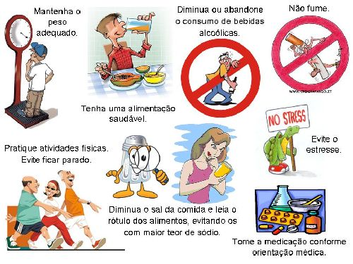
Objetivo Geral
Melhorar a atenção à saúde dos usuários com HAS e DM da UBS do CAIC no município do José de Freitas/PI.

Slide 7
Objetivos Específicos
1. Ampliar a cobertura a hipertensos e/ou diabéticos;
2. Melhorar a qualidade da atenção a hipertensos e/ou diabéticos;
3. Melhorar a adesão de hipertensos e/ou diabéticos ao programa;
4. Melhorar o registro das informações;
5. Mapear hipertensos e/ou diabéticos de risco para doença cardiovascular;
6. Promover a saúde de hipertensos e/ou diabéticos.

Slide 8
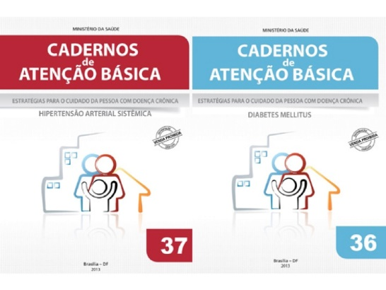
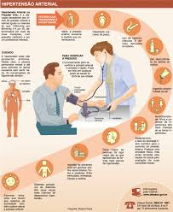
Metodologia
Uso da Ficha Espelho, Planilha de Coleta de Dados, Panfletos do Ministério da Saúde e uso de Protocolos Oficiais (Cadernos 36 e 37);
Convite à participação dos membros da equipe, incluindo saúde bucal;
Controle e monitoramento (registro) das atividades;
Realização de grupos para educação, prevenção e promoção;
Qualificação da atenção e assistência.

Slide 9
Metas, estimativas, Objetivos e Resultados
Objetivo 1 - Ampliar a cobertura a hipertensos e/ou diabéticos
Pré-Intervenção:46%;
Meta: 70%;
Mês 1: 173
Mês 2: 267
Mês 3: 348
Dificuldades
Cobertura do programa de atenção ao hipertenso na unidade de saúde

Slide 10
Objetivo 1 - Ampliar a cobertura a hipertensos e/ou diabéticos
Pré-Intervenção:32%;
Meta: 50%;
Mês 1: 36
Mês 2: 72
Mês 3: 88
Dificuldades
Cobertura do programa de atenção ao diabético na unidade de saúde

Slide 11
Todas as metas de QUALIDADE = 100%
Objetivo 2 - Melhorar a qualidade do atendimento aos hipertensos e/ou diabéticos
* Exame clínico apropriado – 100% em todos os meses.
* Exames Complementares em dia:
Mês 1: 169
Mês 2: 260
Mês 3: 337
Mês 1: 38
Mês 2: 70
Mês 3: 86
HA
DM

Slide 12
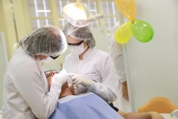
Exame dos pés em pessoas diabéticas:
100%
Prescrição de medicamentos da farmácia popular:
100%
Avaliação da necessidade de atendimento odontológico:
100%

Slide 13
Todas as metas de QUALIDADE = 100%
Objetivo 3 - Melhorar a adesão de hipertensos e/ou diabéticos ao programa
*Buscar hipertensos e diabéticos faltosos às consultas na unidade de saúde conforme a periodicidade recomendada.
HAS
DM
Mês 1: 0
Mês 2: 3
Mês 3: 3
Mês 1: 0
Mês 2: 1
Mês 3: 1

Slide 14
Todas as metas de QUALIDADE = 100%
Objetivo 4 – Melhorar o registro das informações
*Manter ficha de acompanhamento
100%
Objetivo 5 – Mapear hipertensos e/dou diabéticos de risco para doença cardiovascular
*Realizar estratificação do risco cardiovascular.
100%

Slide 15
Todas as metas de QUALIDADE = 100%
Objetivo 6 – Promover a saúde
* Orientação nutricional, prática de atividade física regular, tabagismo e higiene bucal.
100%

Slide 16
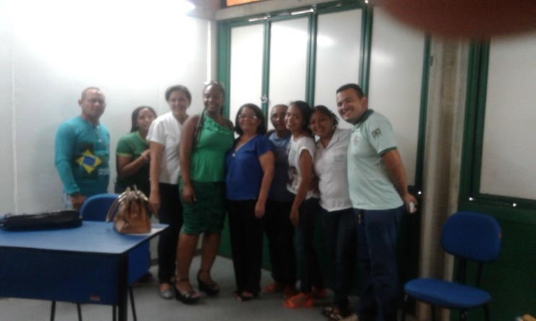
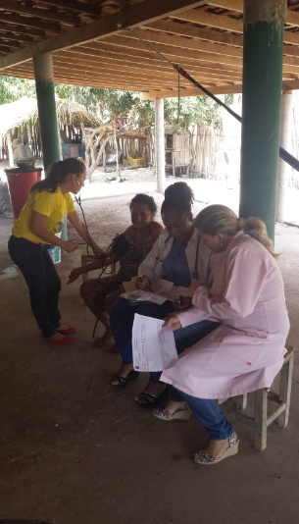
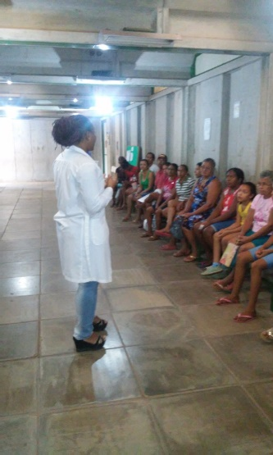
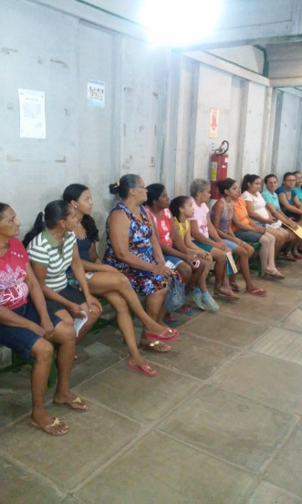
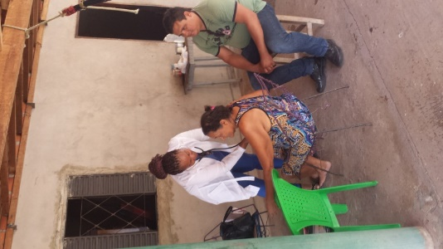
Atividades desenvolvidas durante a INTERVENÇÃO

Slide 17
Discussão
Importância para a equipe, serviço e comunidade
Capacitação e Qualificação;
União e atuação multidisciplinar da equipe;
Organização e Satisfação dos usuários;
Uso dos Protocolos Oficiais;
Usuários com maior conhecimento e engajamento público;
Atendimento mais qualificado e resolutivo.

Slide 18
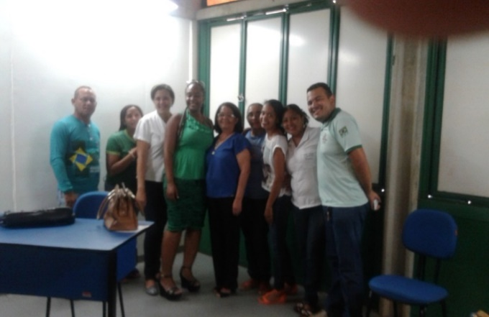
Reflexão Crítica
O curso oferece ferramentas para se trabalhar na Atenção Primária à Saúde. Exemplo: Análise Situacional;
Maior conhecimento e qualificação da prática clínica: casos interativos e estudos de prática clínica;
Valorização do trabalho em equipe.

Slide 19
Agradecimentos
Família;
Equipe de trabalho;
Usuários e suas famílias;
Orientadora;
Curso de Especialização em Saúde da Família.

